Slide 1

板块五
文言文阅读
教材文言文训练
《兼爱》《礼运(节选)》
·
语文
大
一
轮
复
习

Slide 2
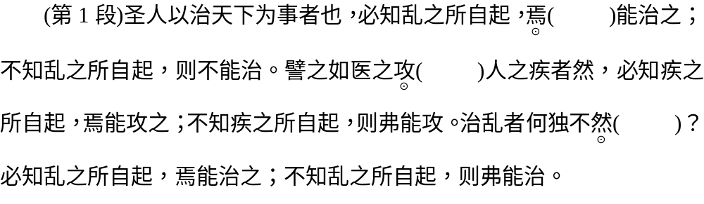
一、微点夯实
(一)请解释文中画特殊符号的词语(·表示通假字，⊙表示重点词语，○表示古今异义词，◎表示词类活用)，判断画波浪线的特殊句式的类型。
兼 爱
于是
治疗
这样

Slide 3
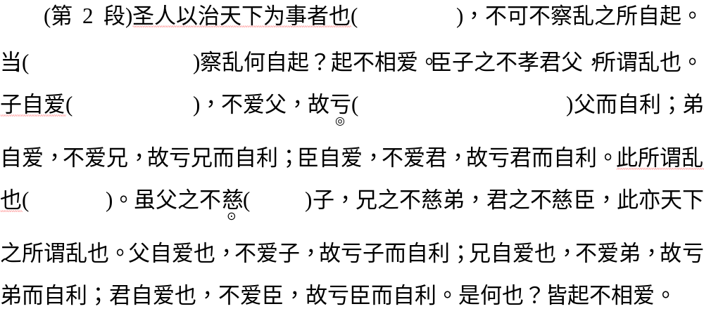
判断句
同“尝”，尝试
宾语前置句
使动用法，使受损失
判断句
慈爱

Slide 4
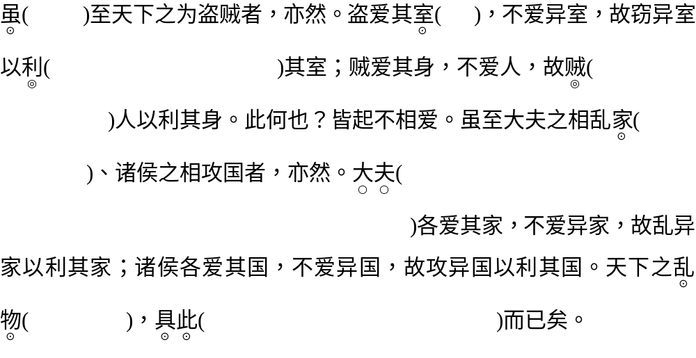
即使
家
使动用法，使……获利
名词用作
动词，伤害
卿大
夫的封地
古代贵族的等级名称，亦为职
官的等级名称，其地位在卿之下、士之上
纷乱之事
全都在这里。具，完备、齐全

Slide 5
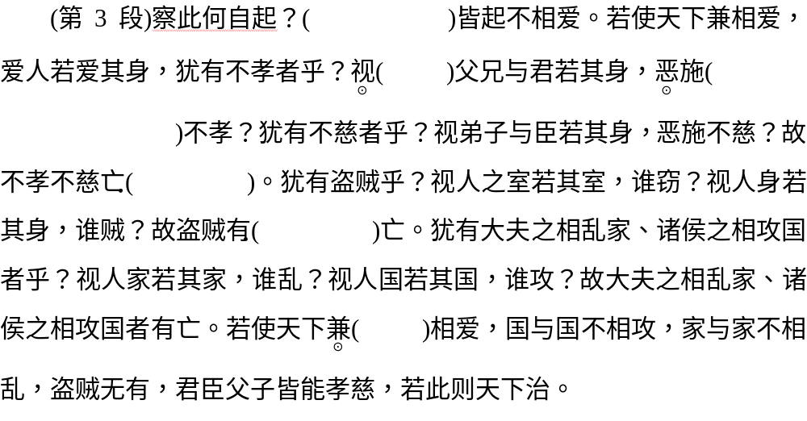
宾语前置句
对待
相当于
“何”“怎么”
同“无”
同“又”
同时

Slide 6
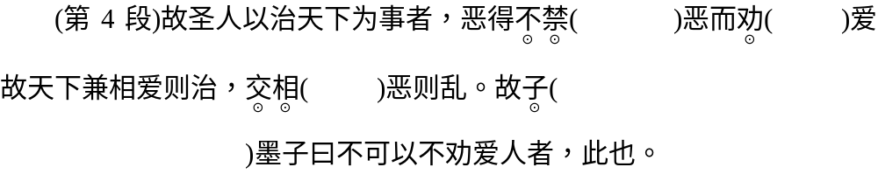
不禁止
鼓励
互相
夫子，即先生、老师，是
弟子们对墨翟的尊称

Slide 7
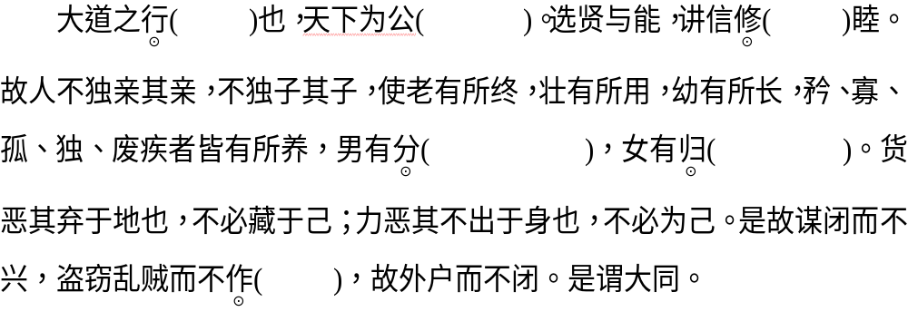
礼运(节选)
施行
判断句
培养
职分，职守
女子出嫁
兴起

Slide 8
(二)翻译语句
1.圣人以治天下为事者也，必知乱之所自起，焉能治之。
译文：_________________________________________________________
______________________________________________________________________________________________________________________________
2.君自爱也，不爱臣，故亏臣而自利。
译文：_________________________________________________________
_______________________________________________________________ _______________________________________________________________
圣人是把治理天下作为(自己的)事务的人，必定知道混乱产生的原因，于是能治理它。(得分点：“以”，把；“也”，判断句；“焉”，于是)
君上爱自己而不爱臣下，所以伤害臣下以使自己获利。(得分点：“自爱”，宾语前置；“故”，所以；“亏”，使动用法，使受损失，使……受损；“利”，使动用法，使……得利)

Slide 9
二、连线梳理
1.多义实词
(1)具
例句 | 义项
①天下之乱物，具此而已矣
②修守战之具(《过秦论》)
③政通人和，百废具兴(《岳阳楼记》)
④得夜见汉使，具自陈道(《苏武传》)
⑤成妻具资诣问(《促织》)
⑥罔不因势象形，各具情态(《核舟记》)
完备，齐全
器具，器械
同“俱”，全、皆
完全，详尽
准备
具有，具备

Slide 10
(2)攻
例句 | 义项
①譬之如医之攻人之疾者然
②故攻异国以利其国
③闻道有先后，术业有专攻(《师说》)
④它山之石，可以攻玉
治疗
攻打
研究
加工

Slide 11
(3)独
例句 | 义项
①故人不独亲其亲
②矜、寡、孤、独、废疾者皆有所养
③盖失强援，不能独完(《六国论》)
④而此独以钟名(《石钟山记》)
⑤独画云乎哉(《古代文论选段》)
⑥独何与(《齐桓晋文之事》)
仅仅
老而无子
单独
唯独
岂，难道
偏偏，却

Slide 12
三、名句默写
补写出下列句子中的空缺部分。
(1)《礼运》中，揭示大同社会本质特点的句子是“_____________，__________”。
(2)《礼运》中“__________，__________”两句，描述了大道施行的时候广泛任用人才、以诚信和睦为美的社会风气。
(3)《孟子·梁惠王上》中有“老吾老，以及人之老；幼吾幼，以及人之幼”，这与《礼运》中的“_______________，__________”表达了相同的意思，都流露出儒家“仁”的思想。
大道之行也
天下为公
选贤与能 讲信修睦
故人不独亲其亲 不独子其子

Slide 13
(4)在《礼运》描述的“大同”的理想境界中，包含“男子有正当职业，女子都适时出嫁”的意思的句子是“________，_______”。
(5)《礼运》中，指出“大同社会”是各尽所能的句子是“____________
_____，__________”。
(6)《礼运》中，指出“大同社会”是实行各取所需的句子是“________
_______，____________”。
男有分 女有归
力恶其不出于
身也 不必为己
货恶其弃
于地也 不必藏于己

Slide 14
本课结束
更多精彩内容请登录：
www.xinjiaoyu.com
语文
大
一
轮
复
习

